Slide 1

Constraint Propagation
GVHD: Ths. Lê Minh Tân

Slide 2

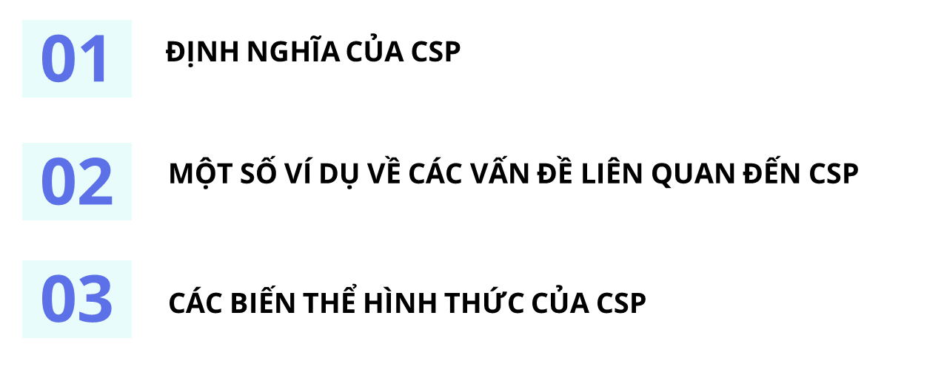


Thành viên nhóm
Nguyễn Trung Phiên-21110593
Nguyễn Thành Nhơn-21110907
Ngô Quang Nghĩa-21110559
Đinh Quang Anh-21110863
Nguyễn Chí Thanh-21110644
Nguyễn Phạm Mạnh Hoá-21110885
Lê Văn Vũ-21110943

Slide 3
Nội dung
01
02
03
Tổng quan về Constraint Propagation
Local Consistency và Global constraint
Ưu nhược điểm và ứng dụng của Constraint Propagation

Slide 4
01
Tổng quan về Constraint Propagation
Khái niệm Constraint Propagation
Kỹ thuật giảm thiểu vấn đề (Problem reduction techniques)
Local consistency

Slide 5
01
Tổng quan về Constraint Propagation
Kỹ thuật giảm thiểu vấn đề (Problem reduction techniques)
là các kỹ thuật giảm kích thước vấn đề nhằm biến đổi CSP thành các vấn đề tương đương nhưng có thể dễ dàng giải quyết hơn bằng cách giảm kích thước của miền và ràng buộc trong các CSP
Problem reduction bao gồm hai nhiệm vụ có thể thực hiện:
Loại bỏ các giá trị dư thừa khỏi các miền của các biến
Hai vấn đề CSP tương đương nếu chúng có các tập hợp biến và giải pháp giống nhau. Một vấn đề CSP P1 được giảm thiểu thành một vấn đề P2 khi:
Ví dụ: DX={1,2,3,4,5,6}. Nếu các ràng buộc là x < 4 và x < 6. Giá trị 4, 5, 6 là dư thừa. Ngoài ra, lưu ý rằng Ràng buộc x < 6 là dư thừa.
P1 tương đương với P2
Siết chặt các ràng buộc sao cho ít hơn các nhãn kép thỏa mãn chúng, tức là loại bỏ nhãn ghép dư thừa.
Miền của các biến trong P2 là tập con của các biến trong P1
Ví dụ: Xét ba biến A, B và C. Giả sử rằng tồn tại các ràng buộc nhị phân giữa các biến. Xét một nhãn ghép (<A,a>,<C,c>) thỏa mãn các ràng buộc trên A và C. Đây có thể là nhãn ghép dư thừa, Nếu chúng ta không thể gán bất kỳ giá trị nào b đến B sao cho (<A,a>,<B,b>) hoặc (<B,b>,<C,c>) thỏa mãn.
Ràng buộc trong P2 ít nhất cũng phải bằng hoặc hạn chế hơn những ràng buộc trong P1

Slide 6
01
Tổng quan về Constraint Propagation
Kỹ thuật giảm thiểu vấn đề (Problem reduction techniques)
Là các kỹ thuật giảm kích thước vấn đề biến đổi CSP thành các vấn đề tương đương nhưng có thể dễ dàng hơn bằng cách giảm kích thước của miền và ràng buộc trong các vấn đề.
Problem reduction bao gồm hai nhiệm vụ có thể thực hiện:
• Loại bỏ các giá trị dư thừa khỏi các miền của các biến .Ví dụ: DX={1,2,3,4,5,6}. Nếu các ràng buộc là x < 4 và x < 6. Giá trị 4, 5, 6 là dư thừa. Ngoài ra, lưu ý rằng Ràng buộc x < 6 là dư thừa.
• Siết chặt các ràng buộc sao cho có ít hơn các nhãn thỏa mãn chúng, tức là loại bỏ nhãn dư thừa. Trong đó ta xem các ràng buộc như là tập hợp các nhãn.
Ví dụ: Xét ba biến A, B và C. Giả sử rằng tồn tại các ràng buộc nhị phân giữa các biến. Xét một nhãn (<A,a>,<C,c>) thỏa mãn các ràng buộc trên A và C. Đây có thể là nhãn ghép dư thừa, Nếu chúng ta không thể gán bất kỳ giá trị nào b đến B sao cho (<A,a>,<B,b>) hoặc (<B,b>,<C,c>) thỏa mãn
Hai vấn đề CSP tương đương nếu chúng có các tập hợp biến và giải pháp giống nhau. Một vấn đề CSP P1 được giảm thiểu thành một vấn đề P2 khi:
P1 tương đương với P2
Miền của các biến trong P2 là tập con của các biến trong P1
Ràng buộc trong P2 ít nhất cũng phải bằng hoặc hạn chế hơn những ràng buộc trong P1

Slide 7
02
Local Consistency và Global constraint
Node consistency
Arc consistency
Thuật toán AC-3
Directional arc consistency (DAC)
Generalized arc consistency (GAC)
Path consistency
K-consistency
Global constraints

Slide 8
02
Local Consistency và Global constraint
Thuật toán AC-3
Đánh giá:
Input: csp nhị phân với các thành phần X, D, C
Output: False nếu phát hiện 1 sự không tương thích và True nếu ngược lại
Complexity: Độ phức tạp không gian là O(c) bởi vì thuật toán chỉ lưu trữ các cạnh trên đồ thị ràng buộc. Còn đối với độ phức tạp thời gian trong trường hợp xấu nhất là O(c*d^3)

Slide 9
02
Local Consistency và Global constraint
Các phiên bản cải tiến của thuật toán AC-3
AC-4:
AC-6:
Ý tưởng phát triển của AC-4 rất khác so với AC-3 vì nó được dùng để lưu trữ nhiều thông tin hơn. Nếu AC-3 chỉ thực hiện được số lượng công việc tối thiểu trong một lần gọi hàm REVISE, thì bây giờ AC-4 chỉ cần đảm bảo được rằng tất cả các giá trị còn lại của xi đều tương thích với c trong đó c được coi là một ràng buộc đối với các biến liên kết với nhau và sẽ không lưu bất cứ điều gì lại cả.
Là sự kết hợp giữa tính lười của AC-3 và tính đầy đủ thông tin của AC-4
Duy trì một cấu trúc dữ liệu nhẹ hơn so với AC-4.
Độ phức tạp thời gian là O(c*d^2) và độ phức tạp không gian là O(c*d).
Độ phức tạp thời gian là O(ed^2) và độ phức tạp không gian là O(ed^2).

Slide 10
02
Local Consistency và Global constraint
Các phiên bản cải tiến của thuật toán AC-3
AC-4:
AC-6:
AC-2001:
Ý tưởng phát triển của AC-4 rất khác so với AC-3 vì nó được dùng để lưu trữ nhiều thông tin hơn. Nếu AC-3 chỉ thực hiện được số lượng công việc tối thiểu trong một lần gọi hàm REVISE, thì bây giờ AC-4 chỉ cần đảm bảo được rằng tất cả các giá trị còn lại của xi đều tương thích với c trong đó c được coi là một ràng buộc đối với các biến liên kết với nhau và sẽ không ghi nhớ bất cứ điều gì lại cả.
Là sự kết hợp giữa tính lười của AC-3 và tính đầy đủ thông tin của AC-4
Đạt được độ tối ưu bằng cách lưu trữ giá trị hỗ trợ nhỏ nhất cho mỗi giá trị trên mỗi ràng buộc
Duy trì một cấu trúc dữ liệu nhẹ hơn so với AC-4.
Độ phức tạp trong thời gian là O(c*d^2) và độ phức tạp không gian là O(c*d).
Độ phức tạp thời gian là O(c*d^2) và độ phức tạp không gian là O(c*d).
Độ phức tạp thời gian là O(ed^2) và độ phức tạp không gian là O(ed^2).

Slide 11
02
Local Consistency và Global constraint
Các phiên bản cải tiến của thuật toán AC-3
AC-4:
AC-6:
AC-2001:
Là sự kết hợp giữa tính lười của AC-3 và tính đầy đủ thông tin của AC-4
Đạt được độ tối ưu bằng cách lưu trữ giá trị hỗ trợ nhỏ nhất cho mỗi giá trị trên mỗi ràng buộc
Duy trì một cấu trúc dữ liệu nhẹ hơn so với AC-4.
Độ phức tạp trong thời gian là O(c*d^2) và độ phức tạp không gian là O(c*d).
Độ phức tạp thời gian là O(c*d^2) và độ phức tạp không gian là O(c*d).

Slide 12
02
Local Consistency và Global constraint
Directional arc consistency (DAC)
Directional arc consistency được là một bản mở rộng của arc consistency, được sử dụng trong các bài toán ràng buộc nhiều chiều. Nó kiểm tra tính hợp lệ của mỗi giá trị trong miền của biến dựa trên các ràng buộc chỉ theo hướng từ biến này đến các biến khác. Nó đảm bảo rằng các giá trị này sẽ đủ để thỏa mãn các ràng buộc theo hướng đó.
DAC theo cả hai hướng yếu hơn AC
Về hướng thuận, DAC mạnh hơn AC vì nó xem xét các ràng buộc theo một hướng nhất định, điều này có thể giúp loại bỏ các giá trị không nhất quán sớm hơn trong quá trình tìm kiếm. Ngược lại, AC chỉ xem xét các ràng buộc theo cả hai hướng mà không tính đến tính hướng của các ràng buộc. Tuy nhiên, xét về chiều ngược lại thì AC mạnh hơn DAC vì AC đảm bảo mọi giá trị trong một miền nhất quán với mọi giá trị khác, bất kể chúng có hướng như thế nào, trong khi DAC chỉ đảm bảo tính nhất quán theo một hướng nhất định.
Một CPS được gọi Directional arc consistency (DAC) theo thứ tự của các biến X1,X2,X3,X4…Xn khi mà chỉ khi với mọi Xi là arc-consistent với mỗi Xj sao cho j > i

Slide 13
02
Local Consistency và Global constraint
Directional arc consistency (DAC)
Định nghĩa
So sánh giữa directional arc consistency và arc consistency
Ví dụ: Chạy DAC theo hướng ACB, thì nó xóa 1 ra khỏi miền giá trị của C và xóa 1 ra khỏi miền giá trị của B. Còn theo hướng ngược lại BCA thì nó chỉ xóa duy nhất 1 ra khỏi miền giá trị của C => BC không nhất quán khi các ràng buộc giữa các biến phụ thuộc theo hướng đơn điệu.
Một CPS được gọi Directional arc consistency (DAC) theo thứ tự của các biến X1,X2,X3,X4…Xn khi mà chỉ khi với mọi Xi là arc-consistent với mỗi Xj sao cho j > i
DAC mạnh hơn AC trong quá trình tìm kiếm vì nó xem xét các ràng buộc theo một hướng nhất định, điều này có thể giúp loại bỏ các giá trị không nhất quán sớm hơn. Trong khi đó AC chỉ xem xét các ràng buộc theo cả hai hướng mà không tính đến tính hướng của các ràng buộc.
Tuy nhiên, xét về tính đảm báo tương thích cạnh thì AC mạnh hơn DAC vì AC đảm bảo mọi giá trị trong một miền nhất quán với mọi giá trị khác, bất kể chúng có hướng như thế nào, trong khi DAC chỉ đảm bảo tính nhất quán theo một hướng nhất định.

Slide 14
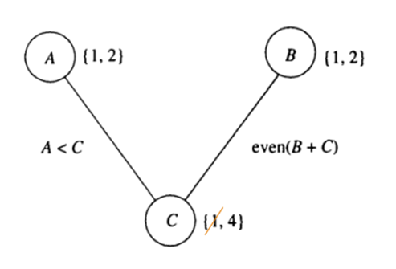
02
Local Consistency và Global constraint
Directional arc consistency (DAC)
AC-4:
AC-6:
Generalized arc consistency (GAC) là một phương pháp mở rộng của khái niệm arc consistency để xử lý các ràng buộc n-ary thay vì chỉ là các ràng buộc nhị phân (binary constraints), còn được gọi là hyper-arc consistency.
Một biến Xi là generalized arc consistent với ràng buộc n-ary nếu đối với mọi giá trị v trong miền giá trị của Xi đều tồn tại bộ giá trị là phần tử của ràng buộc, có tất cả các giá trị của nó được lấy từ các miền của ràng buộc các biến tương ứng, và có thành phần Xi của nó bằng v.
Ví dụ: Chạy DAC theo cả hai hướng ACB và BCA, thì nó chỉ xóa 1 ra khỏi miền giá trị của C. Tuy nhiên kết quả thu được thì vẫn không đảm bảo tương thích cạnh vì lúc này cạnh (B -> C) không nhất quán do giá trị 1 trong miền giá trị của B không tương thích với bất kì giá trị nào còn lại trong miền giá trị của C.
Về hướng thuận, DAC mạnh hơn AC vì nó xem xét các ràng buộc theo một hướng nhất định, điều này có thể giúp loại bỏ các giá trị không nhất quán sớm hơn trong quá trình tìm kiếm. Ngược lại, AC chỉ xem xét các ràng buộc theo cả hai hướng mà không tính đến tính hướng của các ràng buộc. Tuy nhiên, xét về chiều ngược lại thì AC mạnh hơn DAC vì AC đảm bảo mọi giá trị trong một miền nhất quán với mọi giá trị khác, bất kể chúng có hướng như thế nào, trong khi DAC chỉ đảm bảo tính nhất quán theo một hướng nhất định.
Ví dụ: Nếu tất cả các biến đều có miền giá trị {0, 1, 2, 3}, để làm cho biến X đạt được tính tương thích với ràng buộc bậc ba X < Y < Z, chúng ta phải loại bỏ 2 và 3 khỏi miền giá trị của X vì ràng buộc này không thể được thỏa mãn khi X bằng 2 hoặc 3.

Slide 15
02
Local Consistency và Global constraint
Generalized arc consistency (GAC)
Generalized arc consistency (GAC) là một phương pháp mở rộng của khái niệm arc consistency để xử lý các ràng buộc n-ary thay vì chỉ là các ràng buộc nhị phân (binary constraints), còn được gọi là hyper-arc consistency.
Một biến Xi là generalized arc consistent với ràng buộc n-ary nếu đối với mỗi giá trị v trong miền giá trị của Xi thì đều tồn tại bộ giá trị là phần tử của ràng buộc, bộ này chứa tất cả các giá trị được lấy từ miền giá trị của các biến tương ứng bị ảnh hưởng bởi ràng buộc, và có thành phần Xi của nó bằng v.
DAC theo cả hai hướng yếu hơn AC
AC-4:
AC-6:
Bất cứ khi nào một biến X được gán, thuật toán forward-checking sẽ thiết lập arc consistency cho nó: đối với mỗi biến Y chưa gán được kết nối với X bằng một ràng buộc, hãy xóa khỏi miền của Y bất kỳ giá trị nào không phù hợp với giá trị đã chọn cho X.
Ví dụ: Chạy DAC theo hướng ACB, thì nó xóa 1 ra khỏi miền giá trị của C và xóa 1 ra khỏi miền giá trị của B. Còn theo hướng ngược lại BCA thì nó chỉ xóa duy nhất 1 ra khỏi miền giá trị của C => BC không nhất quán khi các ràng buộc giữa các biến phụ thuộc theo hướng đơn điệu.
Ví dụ: Nếu tất cả các biến đều có miền giá trị {0, 1, 2, 3}, với ràng buộc bậc ba X < Y < Z. Ta có biểu diễn ràng buộc bậc 3 lại như sau ((X, Y, Z), ((0, 1, 2), (1, 2, 3)). Để làm cho biến X đạt được tính tương thích với ràng buộc bậc 3 chúng ta cần phải loại bỏ 2 và 3 khỏi miền giá trị của X vì trong các bộ giá trị của ràng buộc bậc 3 thì không có bộ nào có giá trị là 2 hoặc 3 ở vị trí của biến X.

Slide 16
02
Local Consistency và Global constraint
Generalized arc consistency (GAC)
DAC theo cả hai hướng yếu hơn AC
So sánh generalized arc consistency (GAC) và arc consistency (AC)
AC-4:
AC-6:
Bất cứ khi nào một biến X được gán, thuật toán forward-checking sẽ thiết lập arc consistency cho nó: đối với mỗi biến Y chưa gán được kết nối với X bằng một ràng buộc, hãy xóa khỏi miền của Y bất kỳ giá trị nào không phù hợp với giá trị đã chọn cho X.
Ví dụ: Chạy DAC theo hướng ACB, thì nó xóa 1 ra khỏi miền giá trị của C và xóa 1 ra khỏi miền giá trị của B. Còn theo hướng ngược lại BCA thì nó chỉ xóa duy nhất 1 ra khỏi miền giá trị của C => BC không nhất quán khi các ràng buộc giữa các biến phụ thuộc theo hướng đơn điệu.
AC chỉ áp dụng được cho ràng buộc nhị phân do đó AC thường được sử dụng khi giải quyết các vấn đề đơn giản, trong khi GAC có thể áp dụng cho rất nhiều loại ràng buộc khác nhau. GAC có thể giải quyết được các ràng buộc áp dụng cho nhiều biến. GAC tốn nhiều tài nguyên hơn so với AC

Slide 17
02
Local Consistency và Global constraint
Global constraints
Được sử dụng để xác định tập giá trị khả thi cho các biến trong ràng buộc bằng cách duy trì arc consistency trong quá trình thực hiện các phép gán giá trị cho các biến.
Với MAC, khi một biến được gán giá trị, nó sẽ kiểm tra xem các biến khác còn lại trong ràng buộc có khả dụng hay không. Nếu không, giá trị của biến được gán sẽ bị thu hẹp lại, bỏ đi các giá trị không khả dụng và tiếp tục với các biến khác trong ràng buộc.
Resource Constraint (ràng buộc tài nguyên) thường được gọi là Atmost constraint
Chúng ta nói rằng một CSP (problem ràng buộc) là bounds-consistent nếu đối với mỗi biến X, và cả giá trị lower-bound và upper-bound của X, đều tồn tại một giá trị của biến Y mà thỏa mãn ràng buộc giữa X và Y cho mỗi biến Y. Việc bounds propagation như vậy được sử dụng rộng rãi trong các bài toán ràng buộc thực tế.
Ví dụ: Trong bài toán lập kế hoạch, đặt P1,P2,P3,P4 biểu thị số lượng nhân sự được phân công cho mỗi nhiệm vụ trong bốn nhiệm vụ. Ràng buộc rằng không quá 10 nhân viên được chỉ định tổng cộng được viết là: Atmost (10,P1,P2,P3,P4). Chúng ta có thể phát hiện sự không nhất quán đơn giản bằng cách kiểm tra tổng các giá trị nhỏ nhất của các miền hiện tại.
Nói cách khác, nếu một CSP là bounds-consistent, thì đối với mỗi giá trị của mỗi biến, chúng ta đều có thể tìm được giá trị hợp lệ của các biến khác để thỏa mãn ràng buộc. Việc bounds propagation này giúp giới hạn miền giá trị của các biến và giúp thuật toán tìm ra giải pháp nhanh hơn

Slide 18
02
Local Consistency và Global constraint
Global constraints
Resource Constraint (ràng buộc tài nguyên) thường được gọi là Atmost constraint
Chúng ta nói rằng một CSP (problem ràng buộc) là bounds-consistent nếu đối với mỗi biến X, và cả giá trị lower-bound và upper-bound của X, đều tồn tại một giá trị của biến Y mà thỏa mãn ràng buộc giữa X và Y cho mỗi biến Y. Việc bounds propagation như vậy được sử dụng rộng rãi trong các bài toán ràng buộc thực tế.
Ví dụ: Trong bài toán lập kế hoạch, đặt P1,P2,P3,P4 biểu thị số lượng nhân sự được phân công cho mỗi nhiệm vụ trong bốn nhiệm vụ. Ràng buộc rằng không quá 10 nhân viên được chỉ định tổng cộng được viết là: Atmost (10,P1,P2,P3,P4). Chúng ta có thể phát hiện sự không nhất quán đơn giản bằng cách kiểm tra tổng các giá trị nhỏ nhất của các miền hiện tại.
Nói cách khác, nếu một CSP là bounds-consistent, thì đối với mỗi giá trị của mỗi biến, chúng ta đều có thể tìm được giá trị hợp lệ của các biến khác để thỏa mãn ràng buộc. Việc bounds propagation này giúp giới hạn miền giá trị của các biến và giúp thuật toán tìm ra giải pháp nhanh hơn
Ví dụ: Nếu mỗi biến có miền {3,4,5,6}, ràng buộc Atmost (10,P1,P2,P3,P4) không thể được thỏa mãn. Vì nếu tất cả các biến P1,P2,P3,P4 có giá trị nhỏ nhất bằng 3, tổng của chúng sẽ là 12, lớn hơn giới hạn 10 của ràng buộc Atmost. Do đó, không có bất kỳ bộ gán nào cho P1,P2,P3,P4 có thể thỏa mãn ràng buộc này. Chúng ta cũng có thể thực thi tính nhất quán bằng cách xóa giá trị tối đa của bất kỳ miền nào nếu giá trị đó không nhất quán với giá trị tối thiểu của các miền khác. Do đó, nếu mỗi biến trong ví dụ trên có miền {2,3,4,5,6}, thì các giá trị 5 và 6 có thể bị xóa khỏi miền.

Slide 19
03
Ưu nhược điểm và ứng dụng của Constraint Propagation
Ưu điểm
Nhược điểm
Ứng dụng constraint Propagation để giải quyết trò chơi kakuro

Slide 20
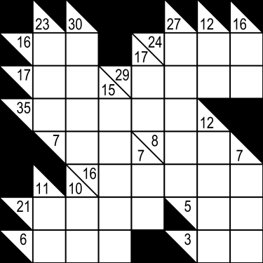
03
Ưu nhược điểm và ứng dụng của Constraint Propagation
Ứng dụng constraint Propagation để giải quyết trò chơi kakuro
Các ô màu đen chứa một dấu gạch chéo từ phía trên bên trái đến phía dưới bên phải và một số ở một hoặc cả hai nửa. Số trong các ô đen gọi là manh mối, số này cho bạn biết nó là tổng của các số trong các ô trắng của khối đó.
Mục tiêu của câu đố là chèn một chữ số từ 1 đến 9 vào mỗi ô trắng để tổng các số trong mỗi mục nhập khớp với manh mối liên quan đến nó và không một số nào được xuất hiện hai lần trong bất kỳ khối nào.

Slide 21
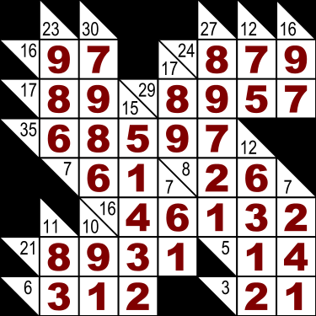
03
Ưu nhược điểm và ứng dụng của Constraint Propagation
Ứng dụng constraint Propagation để giải quyết trò chơi kakuro
Các bước giải quyết bài toán
B1: Chuyển bài toán thành bài toán thỏa mãn ràng buộc
B2: Trước khi tìm kiếm, sử dụng AC-3 để giảm miền giá trị của các biến
B3: Trong quá trình tìm kiếm, sử dụng Backtracking kết hợp với MAC (maintaining arc consistency)
B4: Đưa ra phép gán giá trị cho các biến và kết thúc

Slide 22
Cảm ơn thầy và các bạn đã lắng nghe

